Slide 1










THIÊN NHIÊN KÌ THÚ
6
Bài 3
Bài 3
Bài 3
Chúa Tể Rừng Xanh
Notes:
更多模板请关注：https://haosc.taobao.com

Slide 2


5
Chọn từ ngữ

Slide 3
5. Chọn từ ngữ để hoàn thiện câu và viết câu vào vở
hung dữ
trong rừng
đêm tối
chúa tể
a. Gấu, khỉ, hổ, báo đều sống .
(…..)
b. Trong , hổ vẫn có thể nhìn rõ mọi vật.
(…..)

Slide 4
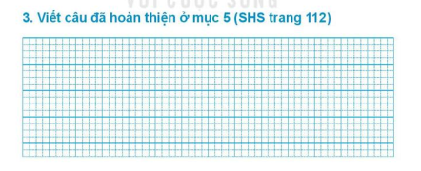
a, Gấu, khỉ, hổ, báo đều sūg trΪg ςừng.
b, TςΪg đêm tĒ, hổ vẫn có thể nhìn ςõ mĊ vật.

Slide 5
6
Luyện nói

Slide 6
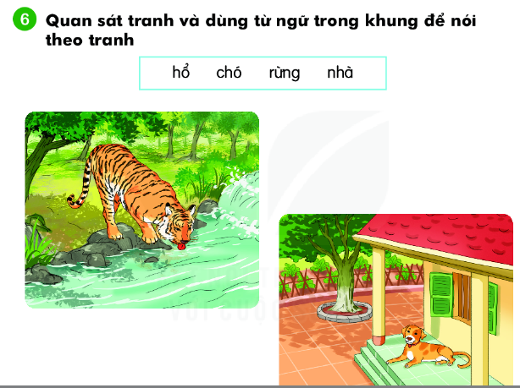
Quan sát tranh và dùng từ ngữ để nói theo tranh

Slide 9
Quan sát tranh và dùng từ ngữ để nói theo tranh

Slide 10
7
Nghe viết

Slide 11
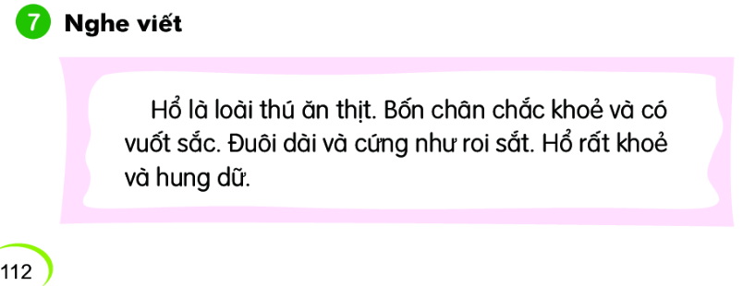
Nghe viết

Slide 12
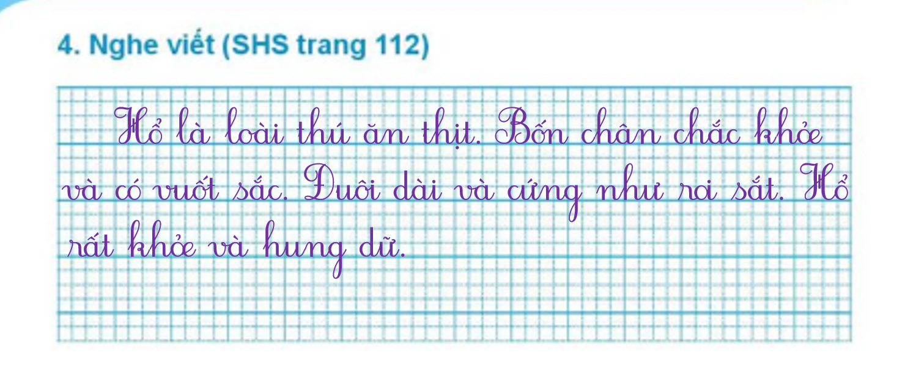

Slide 13
8
Chọn từ ngữ

Slide 14
8. Tìm trong hoặc ngoài bài đọc Chúa tể rừng xanh từ ngữ có tiếng chứa vần ăt, ăc, oai, oay

Slide 15
So sánh
ăt
ăt
ăc
ăc

Slide 16
mắc áo
đôi mắt
ăt
dắt tay
ăc
màu sắc
ăn mặc
mặt trời
khăn
mặt
chắc chắn

Slide 17
So sánh
oai
oay
oai
oay

Slide 18
hí hoáy
củ khoai
oai
uể oải
oay
ngoáy tai
quả xoài
lốc xoáy
khoan khoái
loay hoay

Slide 19
9
Chọn thông tin phù hợp

Slide 20
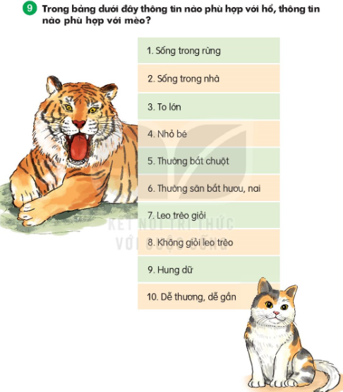
1. Sống trong rừng
2. Sống trong nhà
3. To lớn
4. Nhỏ bé
5. Thường bắt chuột
6. Thường săn bắt hươu, nai
7. Leo trèo giỏi
8. Không giỏi leo trèo
9. Hung dữ
10. Dễ thương, dễ gần

Slide 21
3. To lớn
4. Nhỏ bé
5. Thường bắt chuột
6. Thường săn bắt hươu, nai
7. Leo trèo giỏi
8. Không giỏi leo trèo
1. Sống trong rừng
2. Sống trong nhà
9. Hung dữ
10. Dễ thương, dễ gần

Slide 22
5. Thường bắt chuột
6. Thường săn bắt hươu, nai
7. Leo trèo giỏi
4. Nhỏ bé
8. Không giỏi leo trèo
1. Sống trong rừng
2. Sống trong nhà
9. Hung dữ
3. To lớn
10. Dễ thương, dễ gần

Slide 23
5. Thường bắt chuột
7. Leo trèo giỏi
4. Nhỏ bé
8. Không giỏi leo trèo
1. Sống trong rừng
2. Sống trong nhà
9. Hung dữ
3. To lớn
10. Dễ thương, dễ gần
6. Thường săn bắt hươu, nai

Slide 24
7. Leo trèo giỏi
5. Thường bắt chuột
4. Nhỏ bé
1. Sống trong rừng
2. Sống trong nhà
9. Hung dữ
3. To lớn
10. Dễ thương, dễ gần
6. Thường săn bắt hươu, nai
8. Không giỏi leo trèo

Slide 25
10. Dễ thương, dễ gần
7. Leo trèo giỏi
5. Thường bắt chuột
4. Nhỏ bé
1. Sống trong rừng
2. Sống trong nhà
3. To lớn
6. Thường săn bắt hươu, nai
8. Không giỏi leo trèo
9. Hung dữ

Slide 26

1. Con vật nào là chúa tể của rừng xanh ?
2. Nó ăn gì? Nó sống ở đâu ?
3. Nó có những khả năng gì đặc biệt ?

